Slide 2
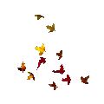
Наступила осень! Осенью природа замедляет свое развитие и готовится к зиме; кусты и деревья сбрасывают свои листья; птицы улетают в теплые края, а те животные, которые остаются, одеваются в теплые шубки; погода становится все холодней и ближе к концу осени выпадает первый снег.

Slide 3
Сентябрь - Хмурень, потому что погода начинает хмуриться и капризничать. Приглядись-ка к деревьям. Листья пожелтели, некоторые едва-едва, а некоторые совсем желтые и начали уже опадать. Пора одевать куртку и брать с собой зонтик, чтобы не промокнуть. Ведь осенью дождь не такой теплый, как летом.

Slide 4
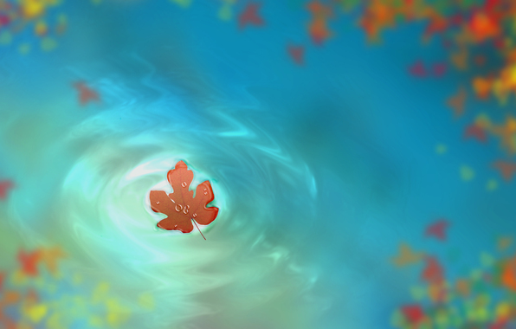
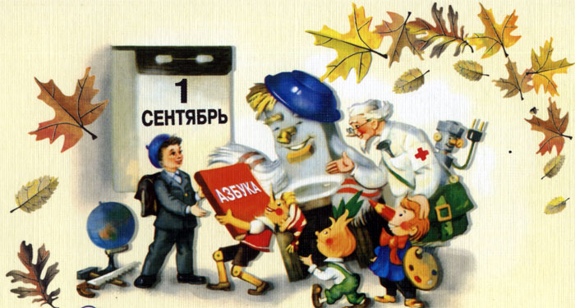
1 сентября - День Знаний. У школьников начинается учебный год, а первоклашки идут в первый раз в школу на Первый Звонок!

Slide 5
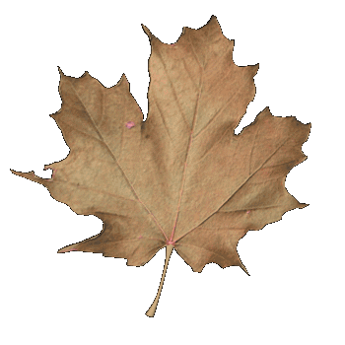
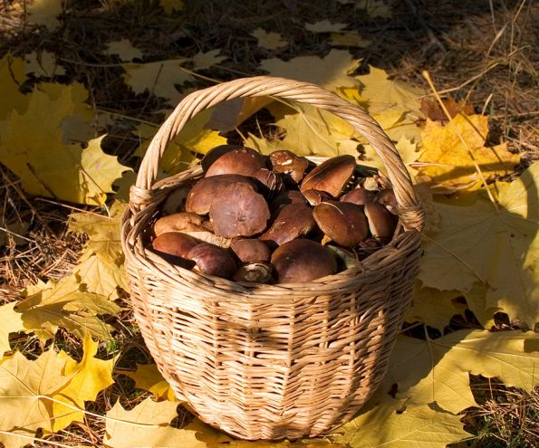
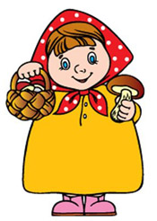
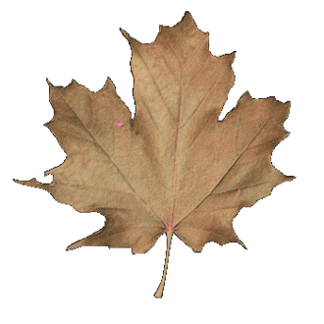
Начало осени - сентябрь. Это пора бабьего лета, когда сухо и тепло, а природа постепенно готовится к холодам. Самая грибная пора.

Slide 6
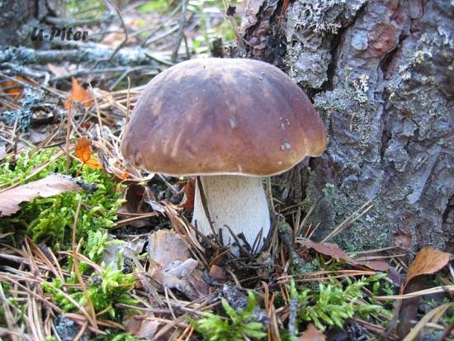
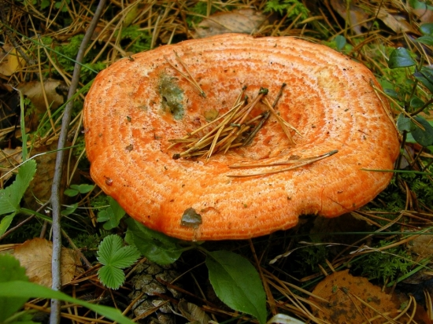
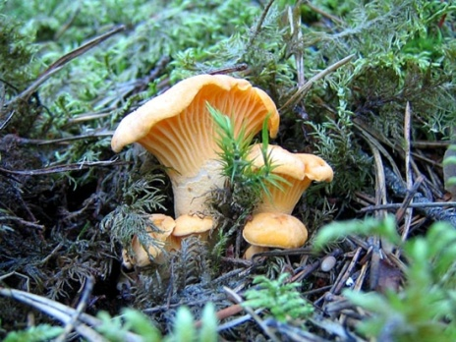
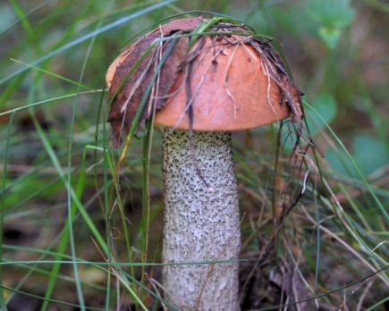
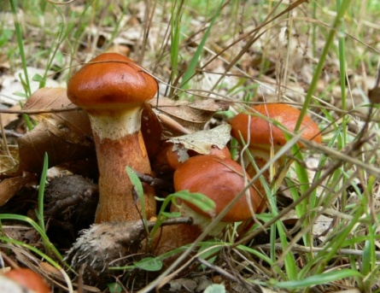
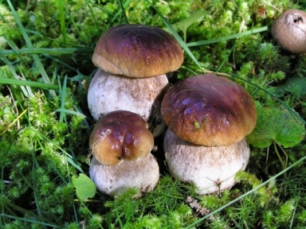
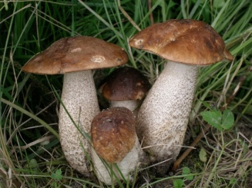
Белый гриб
Рыжик
Лисички
Подосиновик
Боровик
Маслята
Подберезовик

Slide 7
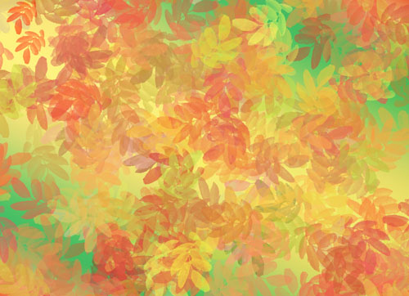
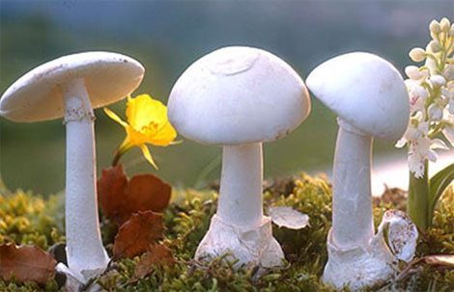
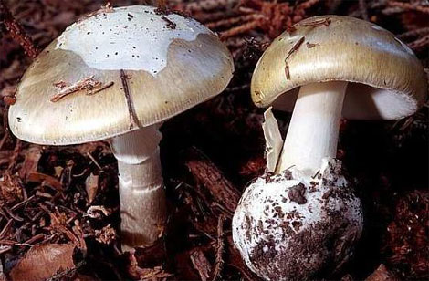
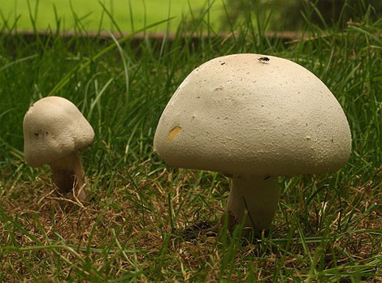
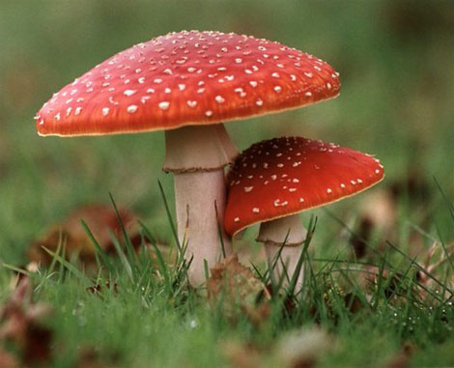
Но будь осторожен в лесу можно найти и ядовитые грибы. Они опасны для человека, а для лесных зверей могут служить лекарством.
Белый мухомор
Бледная поганка
Красный мухомор
Шампиньон желтокожий

Slide 8
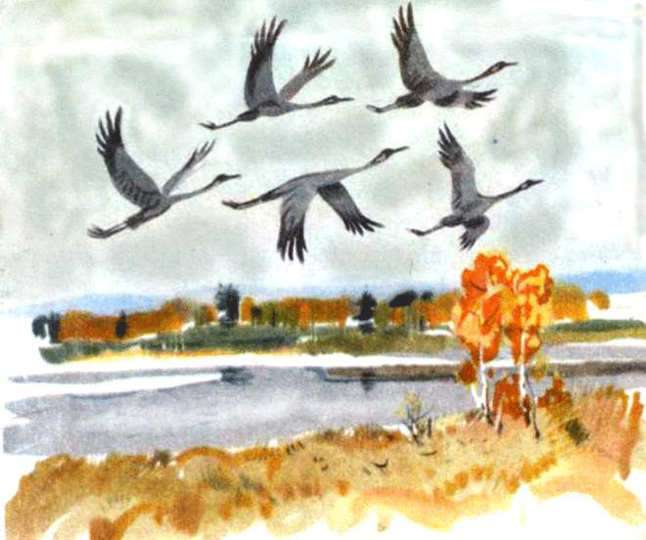
Самое время, когда можно понаблюдать за тем, как первые птицы готовятся к отлету в теплые края. Если посмотреть в небо, то можно увидеть, как птицы все больше кучкуются и сбиваются в стаи.

Slide 9
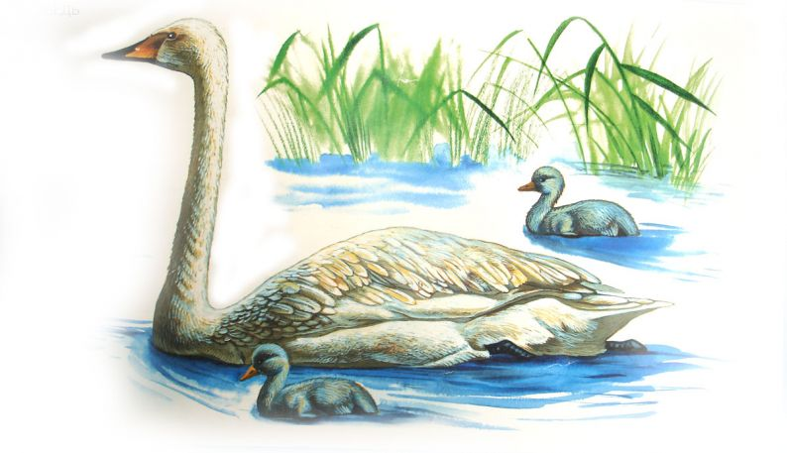
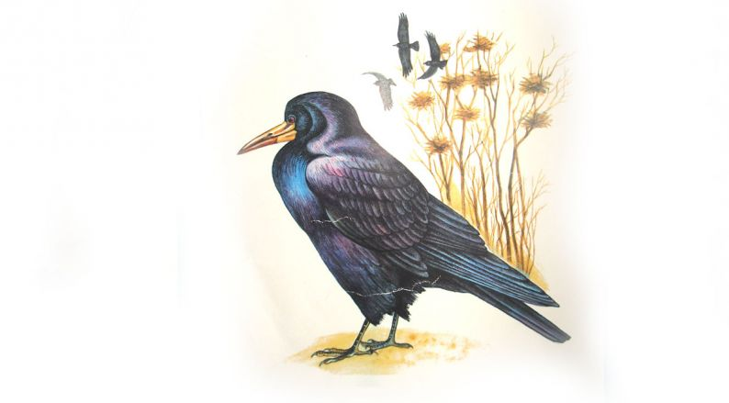
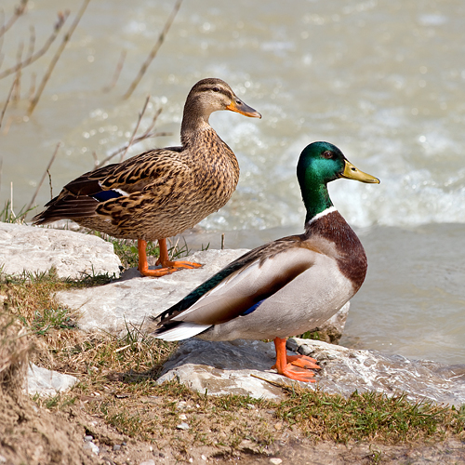
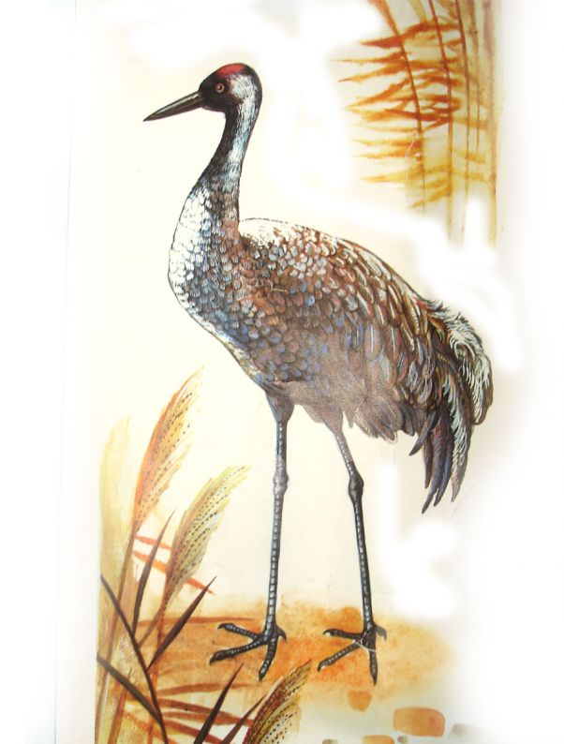
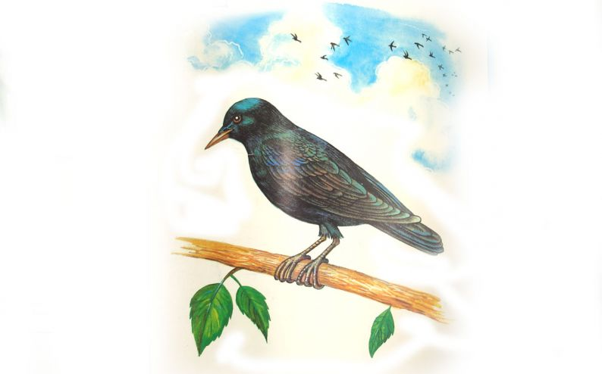
Лебеди
Грач
Дикие утки
Журавель
Скворец

Slide 10
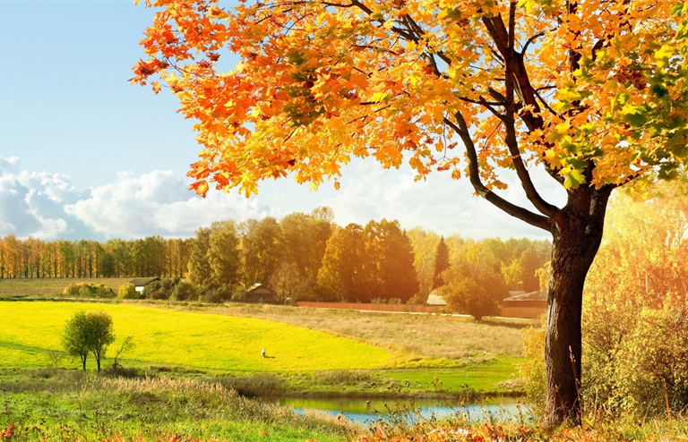
.
На деревьях начинают желтеть листья.

Slide 11
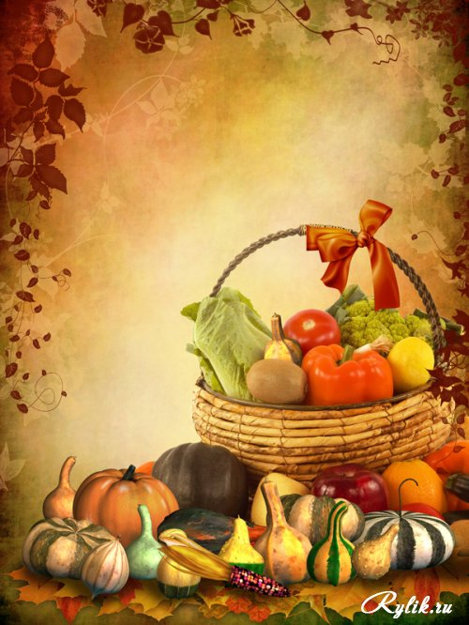
В сентябре принято заканчивать полевые работы, и не случайно когда-то он был первым месяцем в году: старый год заканчивался, и начинался год нового урожая.

Slide 12
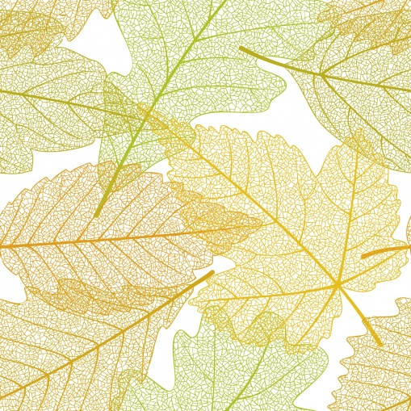
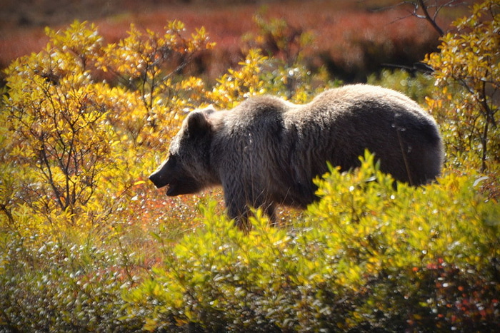
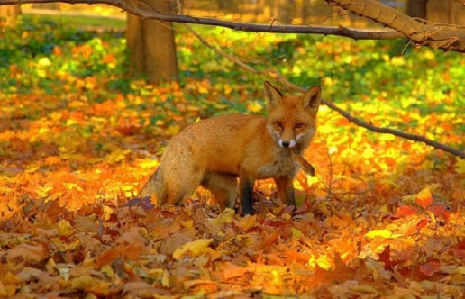
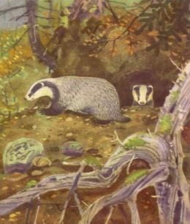
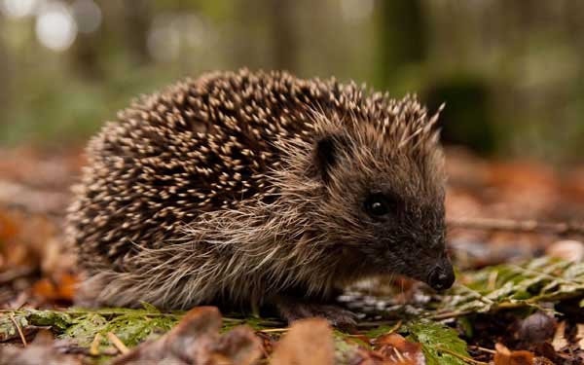
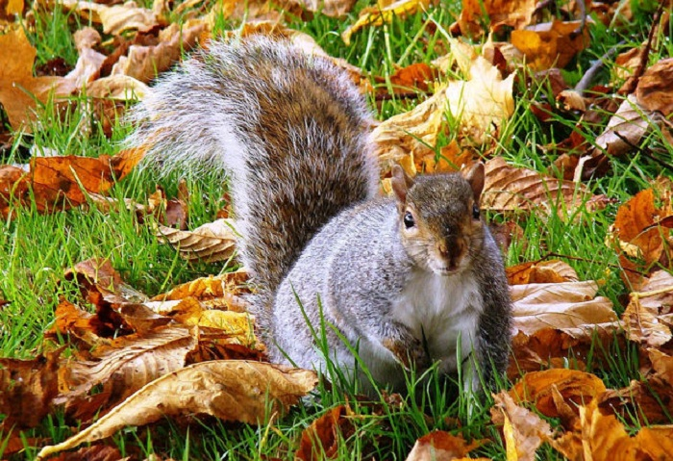
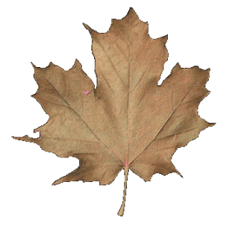
.
Звери в лесу готовятся к зиме

Slide 13
Приметы сентября
Начали собирать шиповник - осень пришла.
О начале грибной поры предупреждают густые теплые туманы.
Если в дождливую ночь сова часто ухает, быть завтра хорошей погоде.
Лягушки прыгают на берег и днем квакают, а рыбы выпрыгивают из воды - будет дождь.
Перистые облака - предвестники близких перелетов птичьих стай.
Гром в сентябре предвещает теплую осень.
Сентябрь без плодов не бывает.
Сентябрь - вечер года.

Slide 14
Октябрь - Грязник, потому что золотую осень начала октября сменяют дожди второй половины месяца. Смотри! Весь лес стал золотым. Листья от легкого дуновения ветра слетают, искрясь пестрыми красками на солнце. Совсем немного времени и листья слетят с деревьев полностью.

Slide 15
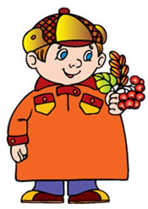
Самая яркая и красивая пора золотой осени приходится на начало октября. Ветер шумит листопадом. В парке и в лесу можно собрать цветной гербарий из листьев самых удивительных раскрасок. Становится прохладней, уже и куртку можно застегивать на все пуговицы и не забывать брать с собой зонтик.

Slide 16
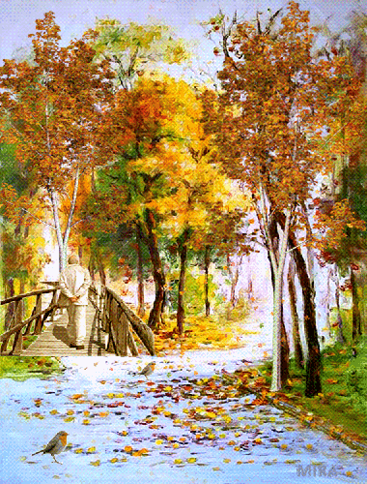
Листья начинают желтеть, и опадать.

Slide 17
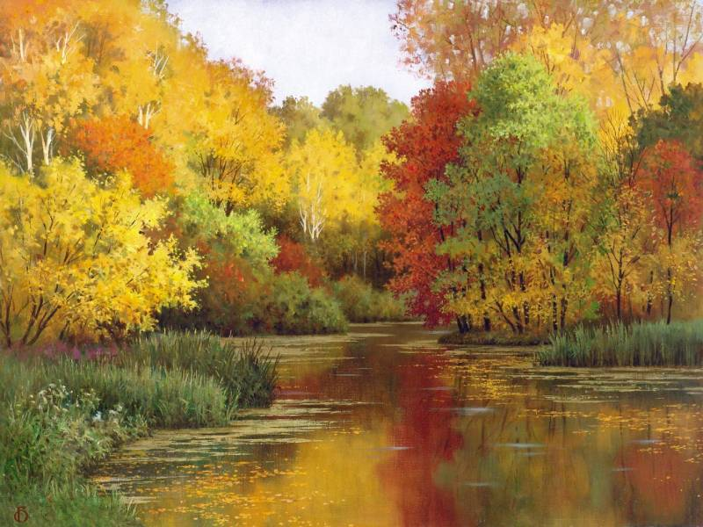
Эту пору называют "Золотая осень".

Slide 18
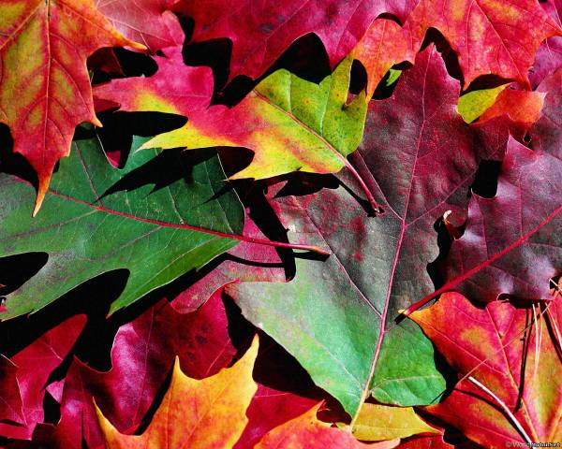
Деревья сбрасывают листья

Slide 19
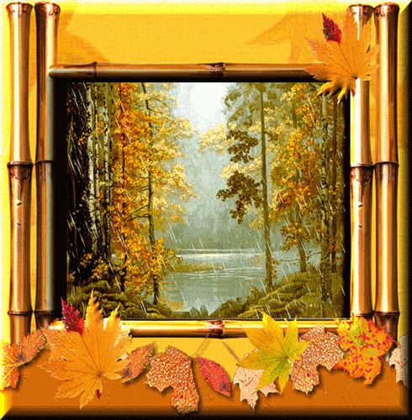
Осенняя погода капризная, да и дождик не такой теплый, как летом

Slide 20
14 октября - Покров Пресвятой Богородицы. С этого дня становится холоднее и может выпасть первый снег. На Руси пекли тонкие блины и растапливали печи, чтобы было теплее и готовились к зиме.

Slide 21
Приметы октября
- Октябрь ни колеса, ни полоза не любит.
- Гром в октябре предвещает бесснежную, короткую и мягкую зиму. - Осень говорит: "Озолочу", а зима: "Как я захочу!» - Первый снег выпадает за сорок дней до настоящей зимы. - Листопад прошел быстро - скоро наступит стужа и зима будет суровой, а если листья остаются зелеными и долго держатся на деревьях - зима будет короткая, с небольшими морозами.
Первый снег упал на мокрую землю - останется, на сухую - скоро сойдет. - Дневной снег не лежит - первый надежный снег выпадает к ночи. - В октябре на одном часу и дождь и снег.
Октябрь то плачет, то смеется.

Slide 22
Ноябрь - Листогной, потому что опадают последние листья и природа готова к зиме.

Slide 23
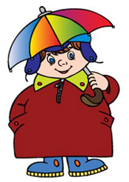
Становится все холодней и пришло время для теплых вещей, таких, как пальто, шарфик, шапка и резиновые сапоги. Ведь на улице сыро и холодно, а до зимы еще долго будут моросить дожди, иногда с мокрым снегом.

Slide 24
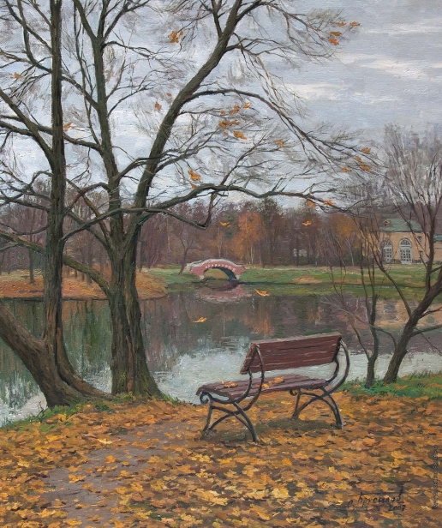
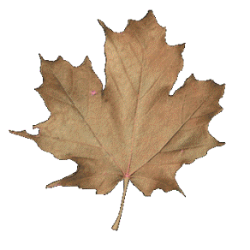
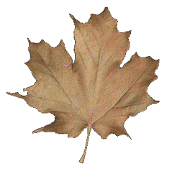
Вот и потеряли деревья последние листья..

Slide 25
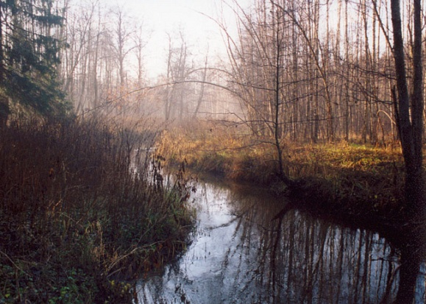
Лес стал просвечивать, пустым и мокрым.

Slide 26
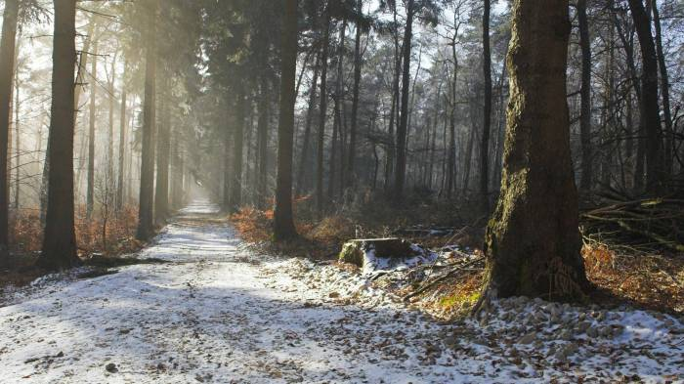
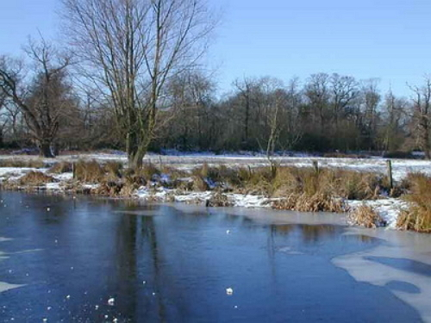
Стало заметно холодать, тут не далеко и до морозов
На речках и озёрах появился первый лед.

Slide 27
25 ноября - День матери. В этот день во многих странах отмечается международный праздник Наших любимых мам.
,

Slide 28
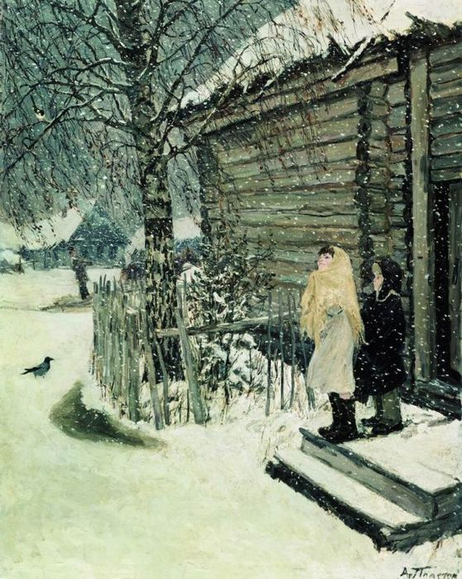
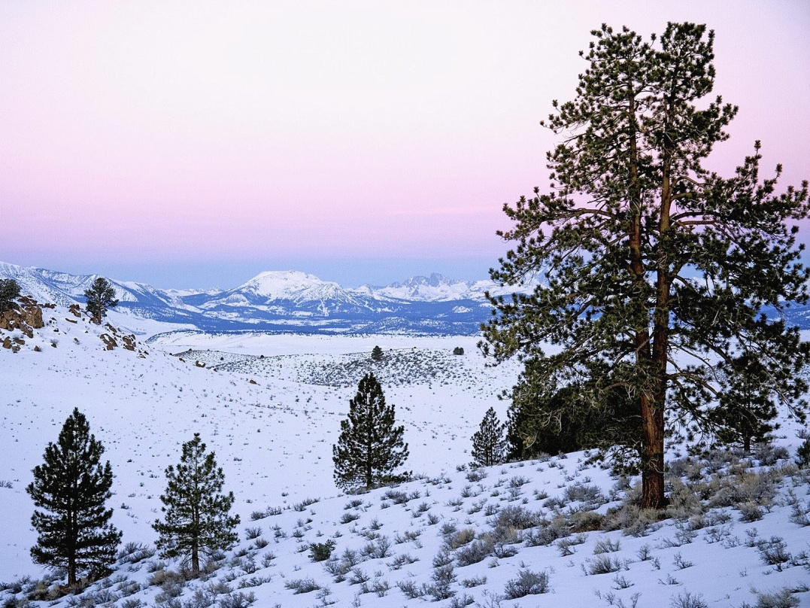
Но вот показался первый снег. И радость заполнила прохожих, ведь на улице все в одночасье стало белым бело, а значит наступает зима.

Slide 29
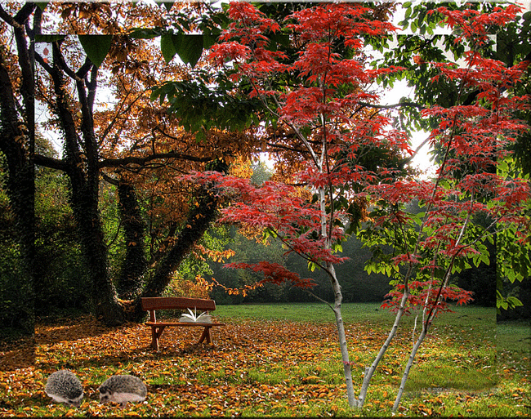
Приметы ноября
Надеешься на авось, так и рыбалку брось.
Иней на деревьях - к морозам, туман - к оттепели.
Многие утки остаются на зимовку, если зима ожидается теплой.
В ноябре зима с осенью борются.
В ноябре с утра может дождь дождить, а к вечеру сугробами снег лежать.
Комары в ноябре - быть мягкой зиме.
Кто в ноябре не зябнет, тот и в декабре (январе) не замерзнет.

